Slide 1
MAESTRÍA EN ESTRATEGIA MILITAR TERRESTRE
TEMA: “INCIDENCIA DE LA PLANIFICACIÓN ESTRATÉGICA EN LA FORMACIÓN MILITAR QUE IMPARTE LA ESCUELA SUPERIOR MILITAR (ESMIL) ELOY ALFARO CON PROSPECTIVA AL 2030”.
TCRN. DE E.M DARWIN FONSECA R. Y TCRN DE E.M NIXON PASQUEL V.
DIRECTOR: TCRN DE E.M CARLOS VELEZ INTRIAGO.

Slide 2
TEMARIO
PLANTEAMIENTO DEL PROBLEMA
ENUNCIADO DEL PROBLEMA
PREGUNTAS DE INVESTIGACIÓN
JUSTIFICACIÓN DE LA INVESTIGACIÓN
OBJETIVO GENERAL
FUNDAMENTACIÓN TEÓRICA
HIPÓTESIS
VARIABLES INDEPENDIENTE Y DEPENDIENTES
OPERACIONALIZACIÓN DE LAS VARIABLES
OBJETO DE ESTUDIO Y CAMPO DE ACCIÓN
DISEÑO DE LA INVESTIGACIÓN
DESARROLLO DE LOS OBJETIVOS
13. LINEAMIENTOS/PROPUESTA
CONCLUSIONES Y RECOMENDACIONES

Slide 3
1.- PLANTEAMIENTO DEL PROBLEMA
Indispensables
P.D.N acompañada de una P.E con proyección futuro
Conflictos entre Estados disminuirán
Se desarrollan pequeños conflictos
Guerras de Cuarta generación
Futuro profesional militar posea conocimiento contexto
Cambio tipos de Guerra clásicas
Formación militar ESMIL tiene una P.E 2013-2021
Incertidumbre estratégica
Posibilidad de formar profesionales militares únicamente para guerras clásicas

Slide 4
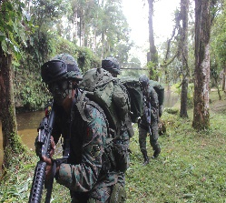
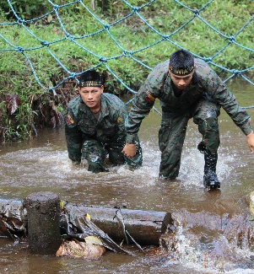
1.- PLANTEAMIENTO DEL PROBLEMA
La Planificación estratégica
Normativa legal
Debe contemplar los nuevos escenarios de las amenazas y factores de riesgos con proyección futura.
Considera como base la LSPE y a la PDNE.
Contexto Mundial.
Regional y Local.
Incompatibilidad de leyes
P.E 2013-2021
Contempla formación, perfeccionamiento y especialización, sin considerar las nuevas amenazas y riesgos establecidas en la PDN.
Con la Constitución.
La Formación militar no contempla las nuevas amenazas y riesgos con escenarios al 2030.
Formación militar
Se está formando personal militar para guerras clásicas sin preveer las no clásicas.
No importa el quién sino; el cómo actúa la amenaza.

Slide 5
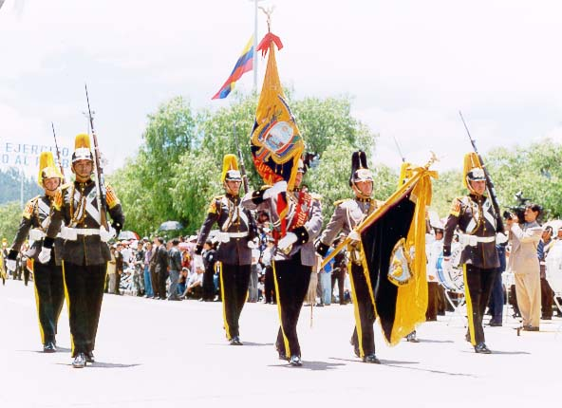
2.- ENUNCIADO DEL PROBLEMA
¿Cuál es la Incidencia de la planificación estratégica
Con prospectiva al año 2030?
en la formación militar que imparte la ESMIL

Slide 6
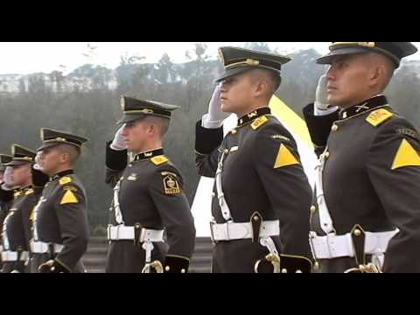
3.- PREGUNTAS DE INVESTIGACIÓN
1
¿Qué Investigar?
¿En qué medida se aplicó la planificación estratégica 2013-2021 a la formación profesional militar en la ESMIL, en relación con las nuevas amenazas y riesgos a la seguridad territorial y sociedad ecuatoriana de acuerdo con el escenario al año 2030?
¿Cuál es la naturaleza de la formación militar que se impartió en la ESMIL de acuerdo con las nuevas amenazas y riesgos a la seguridad del territorio y la nación ecuatoriana de acuerdo con el escenario de la defensa en el año 2030?
¿Qué lineamientos de propuesta se puede establecer para dar solución a los problemas detectados en el proceso de esta investigación?
2
¿Por qué Investigar?
Porque es importante disponer de una planificación Estratégica con prospectiva al 2030 que abarque en su perfil profesional y malla curricular los nuevos escenarios de las amenazas y riesgos futuros.
Porque la ESMIL es una institución de formación de oficiales que busca mejorar la calidad del futuro subteniente frente a los nuevos escenarios de amenaza y riesgos que pongan en peligro las actividades del Estado alineada a los objetivos institucionales.

Slide 7
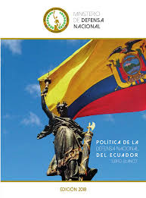
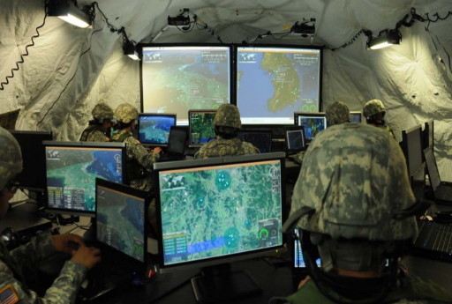
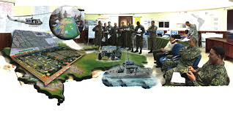
4.- JUSTIFICACIÓN DE LA INVESTIGACIÓN
TICS
Factibilidad
Cambios significativos en la actividad humana y desempeño profesional militar
Cumple con los requisitos de carácter político, administrativo, científico-tecnológico, sociocultural y económico- financiero
GEOPOLÍTICA
GLOBAL
Advierte surgimiento de nuevas amenazas a la seguridad territorial y desarrollo del Estado.
INCIDENCIA
TECNOLÓGICA
Repercute
estructura y calidad del armamento bélico

Slide 8
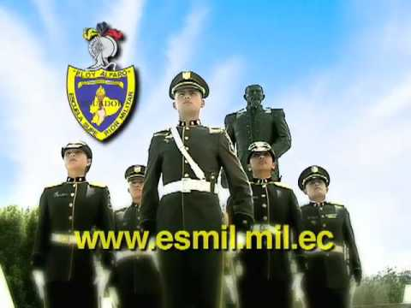
5.- OBJETIVO GENERAL
Establecer la incidencia de la planificación estratégica en la formación militar que se imparte en la Escuela Superior Militar “ELOY ALFARO” de acuerdo con las nuevas amenazas y riesgos a la seguridad del territorio y la nación del Ecuador al escenario de defensa 2030.

Slide 9
OBJETIVOS ESPECÍFICOS
Estudiar la aplicación de la planificación estratégica 2013-2021 en la formación profesional militar impartido por la ESMIL, relacionando las nuevas amenazas y riesgos a la seguridad territorial, nación ecuatoriana y el escenario de la defensa en el año 2030 establecido en las Políticas de la Defensa Nacional del Ecuador.
Analizar la naturaleza de la formación militar que se imparte en la ESMIL de acuerdo con las nuevas amenazas y riesgos a la seguridad territorial, nación ecuatoriana y el escenario de la defensa en el año 2030.
Desarrollar lineamientos para una propuesta de planificación estratégica de la ESMIL que contribuya a la solución de los problemas en formación profesional militar del cadete de acuerdo con las nuevas amenazas y riesgos a la seguridad territorial, nación ecuatoriana y el escenario de la defensa hasta el año 2030.

Slide 10
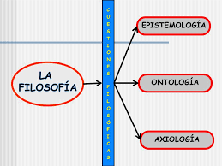
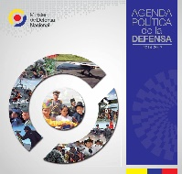
6.- FUNDAMENTACIÓN TEÓRICA
Fundamentos filosóficos
Direccionamiento Estratégico de la FT
Escenario de FF.AA
Escenario actual de la educación militar
Hacen referencia a las concepciones ontológicas, epistemológicas y axiológicas del conocimiento para el proceso de la investigación.
Basado en:
La misión y visión que permita ser una institución sistémicamente integrada, con capacidades conjuntas e interoperabilidad.
Se alinean con los objetivos políticos, misiones, presupuesto y recursos disponibles.
Se ha tomado como referencia la reglamentación y normativa legal.
El Ejército como parte de FFAA se alinea a los objetivos nacionales, con un Sistema de Educación Militar eficiente. Dependiente de la ESPE, y regulado por la SENESCYT, (CEAACES).

Slide 11
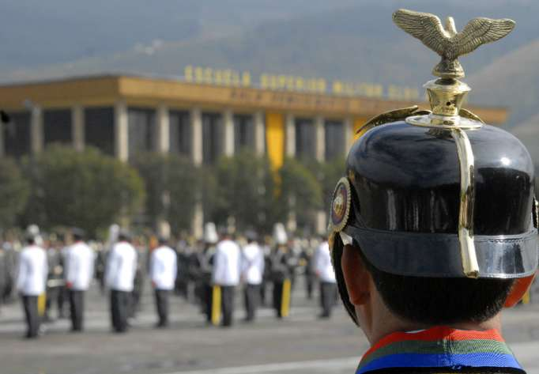
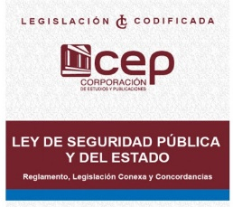
6.- FUNDAMENTACIÓN TEÓRICA
Plan de contribución del CEDMT
Plan de contribución de la ESMIL
Base Legal
Modelo Educativo de FF.AA
Se basa en el Sistema de Educación y Doctrina de FFAA así como:
Constitución de la República.
LODN, LOES, LSPE,LPFF.AA,PDNE
Basado en:
Los objetivos estratégicos del CEDMT
Incrementar la identidad militar y la imagen de la FT.
Incrementar la impartición de valores cívicos y morales.
Mantener la participación de docentes y estudiantes
El Direccionamiento Estratégico de la ESMIL fue concebido en la planificación estratégica 2013-2021. por lo que es necesario generar lineamientos a una planificación proyectada al 2030.
El objetivo de la educación militar es consolidar la estructura y modernización de los procesos de enseñanza – aprendizaje del subsistema de educación militar.

Slide 12
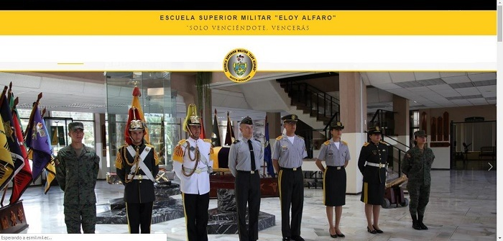
7.- HIPÓTESIS
La planificación estratégica incidirá positivamente en la formación profesional militar impartida en la ESMIL Eloy Alfaro de acuerdo con las nuevas amenazas y riesgos a la seguridad del territorio y la nación del Ecuador con el escenario de la defensa en el año 2030.

Slide 13
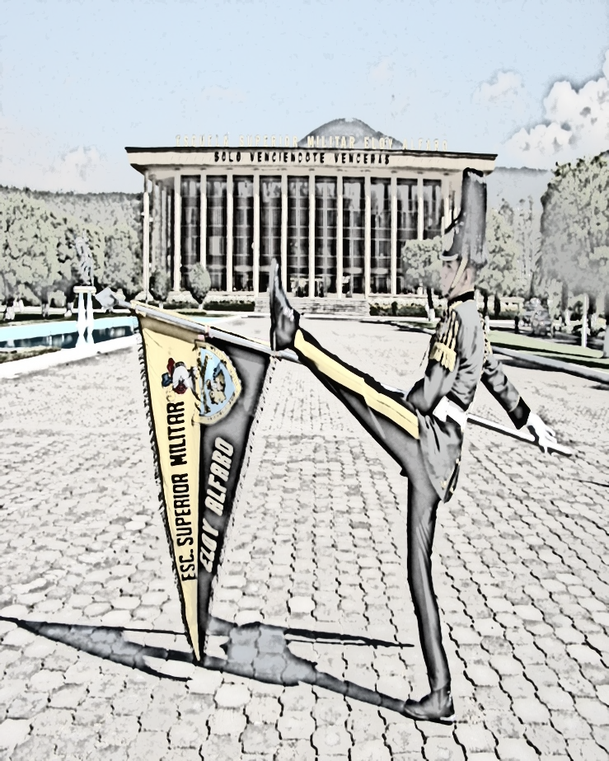
8.- Variable dependiente
Formación Militar: Aprendizaje por resultados en capacidades y competencias profesionales (conocimientos, habilidades/destrezas y actitudes/valores) que se evidencian con el saber hacer en los desempeños, académicos, profesionales.

Slide 14
8.- Variable independiente
Planificación Estratégica: Plan de Desarrollo Institucional con un escenario prospectivo a mediano o largo plazo que permite alcanzar los fines y objetivos de la institución de acuerdo con las nuevas amenazas y riesgos a la seguridad de territorio y la nación con el escenario al 2030.
La misión institucional premisa formulada como finalidad de la ESMIL considerando que es la Institución encargada de la formación de Oficiales que rige la operatividad de los componentes de la Planificación Estratégica Institucional para el cumplimiento de los fines y objetivos de la educación superior militar de acuerdo con la prospectiva señalada.

Slide 15
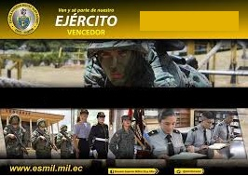
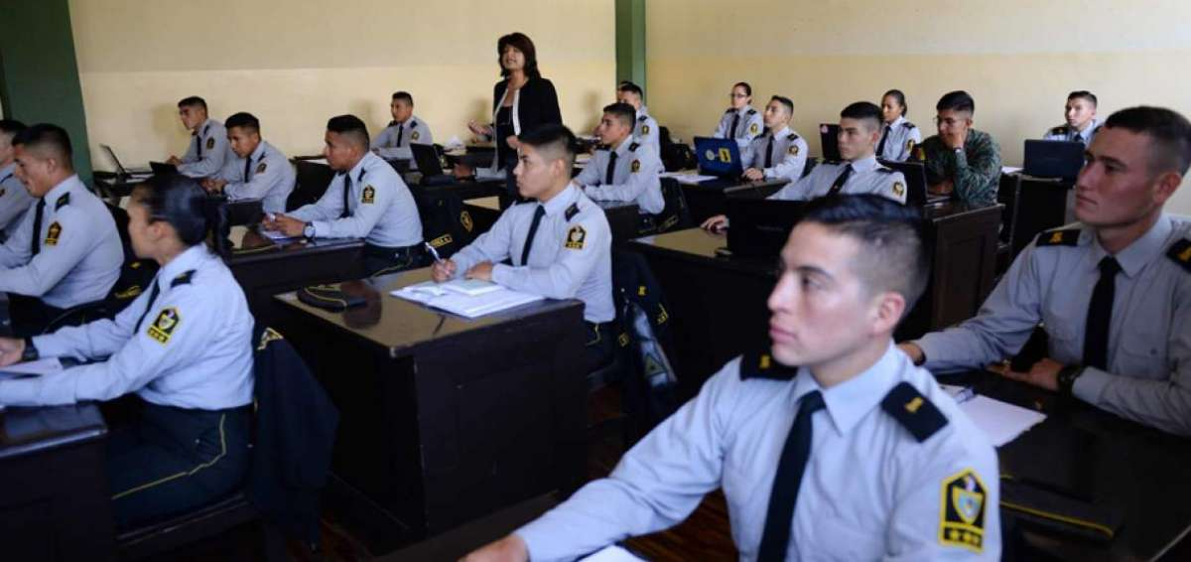
VARIABLE DEPENDIENTE
FORMACIÓN MILITAR: Aprendizaje por resultados en capacidades y competencias profesionales (conocimientos, habilidades/destrezas y actitudes/valores) que se evidencian con el saber hacer en los desempeños, académicos, profesionales.
DIMENSIÓN
Aprendizaje por resultados en conocimientos de la filosofía y las ciencias militares.
Aprendizaje por resultados en habilidades/destrezas inherentes a los desempeños militares.
Aprendizaje por resultados en actitudes y valores inherentes a los desempeños militares.
INDICADORES
La ética y la moral en el desempeño militar.
La filosofía y las ciencias en la formación militar.
Las habilidades y destrezas cognitivas en la formación militar
Las habilidades y destrezas psicomotoras en la formación militar.
Las habilidades y destreza socio afectiva, en la formación militar.
Los valores y actitudes en la formación militar.
9.- OPERACIONALIZACIÓN DE LAS VARIABLES

Slide 16
VARIABLE INDEPENDIENTE
PLANIFICACIÓN ESTRATÉGICA:
Plan de Desarrollo Institucional que contempla un escenario prospectivo a mediano o largo plazo determina las áreas estratégicas, problemas, proyectos, operaciones y acciones que permiten alcanzar los fines y objetivos de la institución, con las nuevas amenazas y riesgos a la seguridad de territorio y la nación con el escenario al 2030. Y la misión institucional premisa formulada como finalidad de la ESMIL en cuanto es la Institución encargada de la formación de Oficiales
DIMENSIÓN
Visión como escenario o imagen prospectiva de la Institución.
Misión como finalidad de la ESMIL como Institución encargada de la formación militar de Oficiales la FT Nacional, que rige la operatividad de los componentes de la gestión institucional en función de la Planificación Estratégica Institucional.
INDICADORES
Conocen la Visión de la Planificación Estratégica vigente de la ESMIL, las implicaciones que tiene la Visión en el desarrollo institucional, para la formación militar.
Identifican la relación entre la VISION de la Planificación Estrategia Institucional 2021 con las Políticas de la Defensa con prospectiva al año 2030.
Conocen la Misión formulada en la Planificación Estratégica de la ESMIL.
Conocen la relación entre la Misión con Ley de Educación Superior y el Modelo Educativo de FFAA.
9.- OPERACIONALIZACIÓN DE LAS VARIABLES

Slide 17
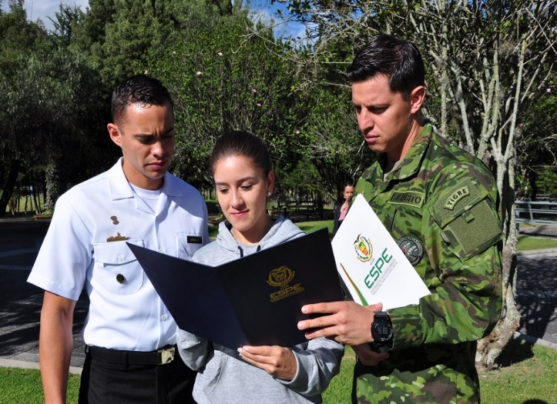
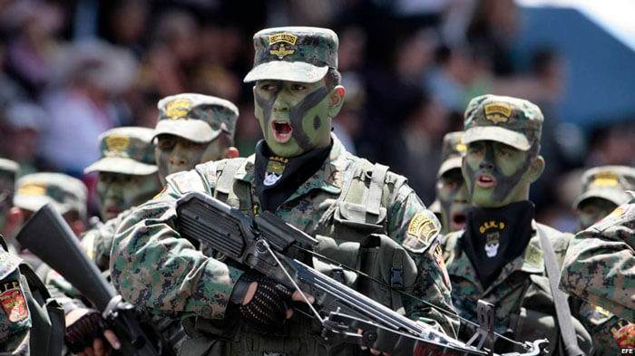
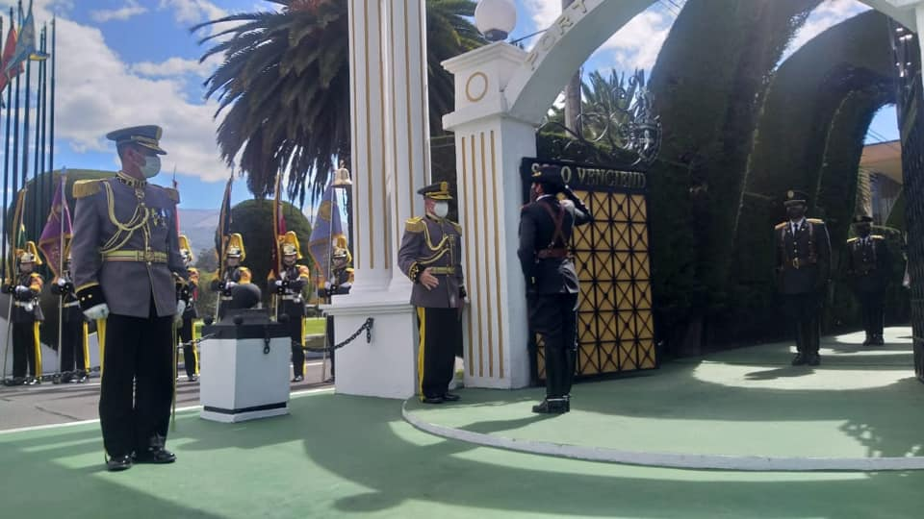
10.- OBJETO DE ESTUDIO Y CAMPO DE ACCIÓN
La pertinencia de la planificación estratégica de la ESMIL del 2013- 2021 para la formación militar con respecto a las nuevas amenazas y riesgos a la seguridad del territorio y la nación del Ecuador en función del escenario de la defensa en el 2030, a fin de establecer estrategias de actualización e innovación en la formación militar de acuerdo con estas variables.
Formación profesional militar
La P.E y la formación militar de oficiales en la ESMIL con prospectiva al 2030
Educación Superior militar
Comprende tanto la instrucción como la formación
Instrucción: teórica, científica, filosófica y tecnológica del conocimiento
Formación: habilidades y destrezas que adquiere y desarrolla el cadete para el ejercicio de la carrera militar.
Contempla un escenario prospectivo a mediano o largo plazo para alcanzar los fines y objetivos de la institución. De acuerdo con las nuevas amenazas y riesgos.

Slide 18
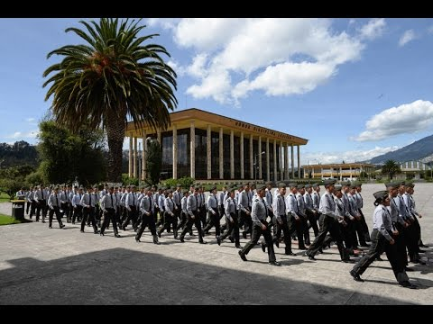
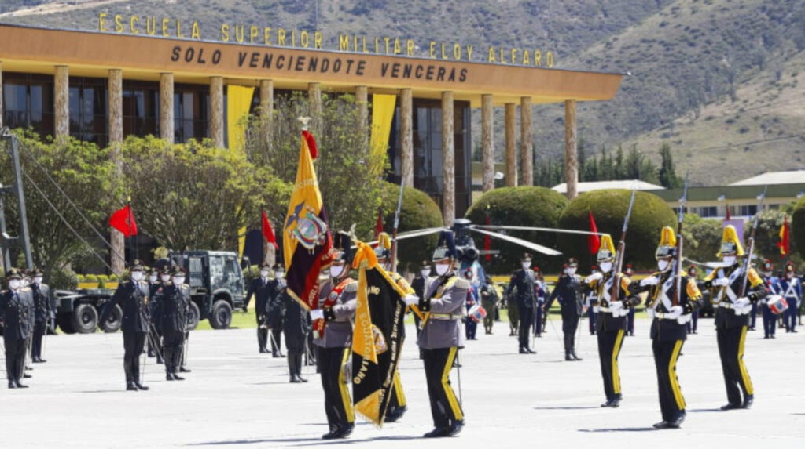
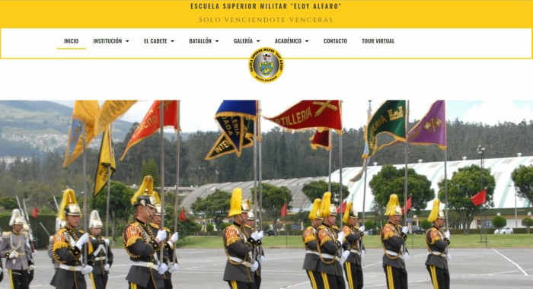
11.- DISEÑO DE LA INVESTIGACIÓN
ENFOQUE DE LA
INVESTIGACIÓN
TIPO DE
INVESTIGACIÓN
POBLACIÓN
Se realizó bajo lineamientos del paradigma epistemológico positivista. Enfoque de investigación cuantitativo.
Estudio exploratoria de las experiencias y lecciones en base a una investigación de campo
Estudio descriptivo de las características cuantitativas y cualitativas de tipo ex post facto.
Estudio explicativo de las relaciones de causa y efecto.
Estudio correlacional del nivel de relación de dependencia o independencia entre las variables.
Oficiales planificadores: Directivos, instructores militares y cadetes de IV C.M.

Slide 19
MUESTRA
Directivos, Oficiales Instructores y cadetes del Cuarto Curso Militar de acuerdo a cuadro adjunto:
POBLACIÓN ENCUESTADA | NÚMERO
Oficiales Directivos | 12
Oficiales /Docentes | 12
Cadetes de IV Militar | 88
TOTAL | 112

Slide 20
ANÁLISIS E INTERPRETACIÓN DE RESULTADOS
Pregunta No. 9: ¿En qué nivel de pertinencia ubica usted a la consideración de que debe elaborarse una nueva Planificación Estratégica que contemple una nueva visión y misión institucional, áreas estratégicas y proyectos para afrontar los nuevos escenarios de la defensa nacional?.
ENCUESTADOS | a) De excelencia | b) Satisfactorio | c) Medianamente satisfactorio | frecuencia | Porcentaje
DIRECTIVOS | 3 | 8 | 1 | 12 | 91,7
INSTRUCTORES | 4 | 7 | 1 | 12 | 91
CADETES | 33 | 51 | 4 | 88 | 95
total | 40 | 66 | 6 | 112 | 92,57
7,43%
NO
92,57%
SI

Slide 21
12.1 .- DESARROLLO DEL OBJETIVO 1
ESTUDIAR LA APLICACIÓN DE LA PLANIFICACIÓN ESTRATÉGICA 2013-2021 EN LA FORMACIÓN PROFESIONAL MILITAR IMPARTIDA POR LA ESMIL, RELACIONANDO LAS NUEVAS AMENAZAS Y RIESGOS A LA SEGURIDAD TERRITORIAL, NACIÓN ECUATORIANA Y EL ESCENARIO DE LA DEFENSA EN EL AÑO 2030 ESTABLECIDO EN LAS POLÍTICAS DE LA DEFENSA NACIONAL DEL ECUADOR.
FORMACIÓN MILITAR
Se ubica en el nivel de satisfactorio para enfrentar las guerras tradicionales mas no para formar al personal que demanda la seguridad nación con nuevas amenazas y riegos en el orden nacional continental y mundial.
PLANIFICACIÓN ESTRATÉGICA Y DE CONTRIBUCIÓN DE LA ESMIL
No está enfocado a las nuevas amenazas y riesgos que se encuentra contemplado en la Política de la Defensa Nacional, ni en la malla curricular.
PERFIL PROFESIONAL Y RIESGOS A LA SEGURIDAD
No está alineada a los escenarios prospectivos al año 2030.

Slide 22
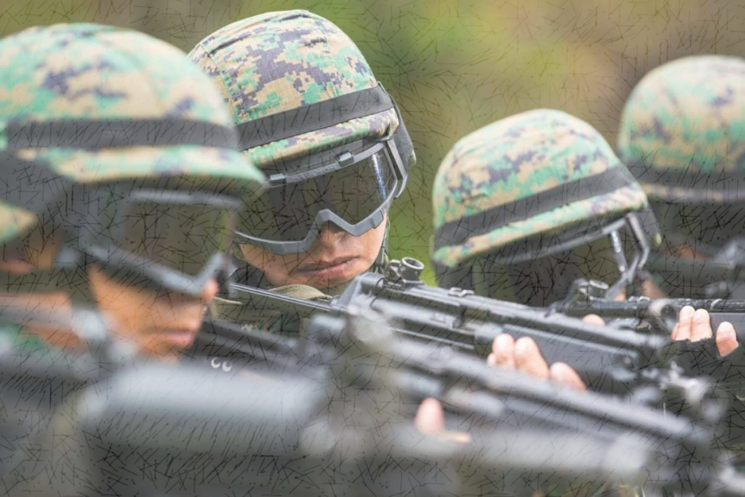
12.2 .- DESARROLLO DEL OBJETIVO 2
ANALIZAR LA NATURALEZA DE LA FORMACIÓN MILITAR QUE SE IMPARTE EN LA ESMIL DE ACUERDO CON LAS NUEVAS AMENAZAS Y RIESGOS A LA SEGURIDAD TERRITORIAL, NACIÓN ECUATORIANA Y EL ESCENARIO DE LA DEFENSA EN EL AÑO 2030.
FORMACIÓN MILITAR
Se establezcan estrategias que enfoquen a la formación militar de acuerdo con los nuevos escenarios de amenazas y riesgos al territorio y la nación ecuatoriana.
PENSUM DE ESTUDIOS
Prioridad de incrementar y modificar en función de las nuevas amenazas y riesgos al territorio y a la nación ecuatoriana.
PERFIL DEL SUBT
Orientarse a capacidades y competencias de FFAA en función de las nuevas amenazas y riesgos a la seguridad territorial.
Está en continúo perfeccionamiento de la disponibilidad interna del militar, como persona, sujeto y sujeto histórico.

Slide 23
12.3.- DESARROLLO DEL OBJETIVO 3
DESARROLLAR LINEAMIENTOS PARA UNA PROPUESTA DE PLANIFICACIÓN ESTRATÉGICA DE LA ESMIL QUE CONTRIBUYA A LA SOLUCIÓN DE LOS PROBLEMAS EN FORMACIÓN PROFESIONAL MILITAR DEL CADETE DE ACUERDO CON LAS NUEVAS AMENAZAS Y RIESGOS A LA SEGURIDAD TERRITORIAL, NACIÓN ECUATORIANA Y EL ESCENARIO DE LA DEFENSA HASTA EL AÑO 2030.
PROPUESTA
Debe contribuir a la solución de la profesionalización del militar de acuerdo a un contexto de avance tecnológico
VISIÓN
Es una imagen prospectiva de la institución, las áreas estratégicas, los problemas, los proyectos y las operaciones y acciones respectivas que demanda una ejecución de proyectos basados en marcos lógicos, que aseguren su viabilidad y practicidad.
PROPUESTA
Considerar como base las políticas establecidas en el Libro Blanco del Ministerio de Defensa nacional, objetivos estratégicos de la FT y Plan de Contribución del CEDMT (CEDMT).

Slide 24
13.- PROPUESTA
1ER OBJETIVO CON RESPECTO A LA P.E 2013-2021 EN RELACION A LAS NUEVAS AMENAZAS Y RIESGOS
Práctica de valores éticos y morales contribuya a la imagen institucional
Estrategias establecidas en el PEI de la ESMIL con proyección al 2030
2DO OBJETIVO ANALIZAR LA NATURALEZA DE LA FORMACIÓN QUE SE IMPARTE DE LA ESMIL DE ACUERDO A LAS NUEVAS AMENAZAS Y RIESGOS A LA SEGURIDAD CON PROSPECTIVO AL 2030
El saber hacer con estrecha relación en relación a la amenazas y riesgos que afecten al estado.
Analizar las capacidades militares y la modificación del perfil del subteniente
DESARROLLAR LINEAMIENTOS PARA UNA PROPUESTA DE P.E DE LA ESMIL CON PROYECCION AL 2030 DE ACUERDO A LAS NUEVAS AMENAZAS Y RIESGOS AL 2030
La misión y la visión debe tener un contexto mas amplio donde se incluirá un análisis del contexto nacional
El P.E.I de la ESMIL se enfoca en la misión y solución a las debilidades detectadas mediante estrategias
Revisión curricular cada 3 años establecida por la UFA-ESPE par integrar los contenidos de las CC.MM considerando la prospectiva al 2030 con los nuevos escenarios
La formación debe tener una concepción holística que guie sus acciones con un efecto temporal e histórico de servicio a la nación ecuatoriana
Incluirá elevar las capacidades de las (TICs) como lo son ciberseguridad y ciberdefensa, escenarios de las nuevas amenazas y riesgos

Slide 25
14. PROPUESTA
PLAN ESTRATÉGICO INSTITUCIONAL DE LA ESMIL
MISIÓN
VISIÓN
Ser una institución que se consolide al 2030 como la primera institución de formación militar de oficiales de FF.AA a nivel nacional a través de un sistema educativo de calidad e integral de excelencia que busque el desarrollo de competencias indispensables para generar “líderes en la era del conocimiento”, fomentando la integración regional académica regional, con personal de docentes militares y civiles altamente capacitados en doctrina militar, técnicas de enseñanza, tecnologías de la información y capacidad física adecuada y a través de una infraestructura moderna y con tecnología que mejore los procesos educativos de enseñanza-aprendizaje, permitiendo de esta manera alimentar la estructura organizacional del Ejército con cuadros altamente capacitados formados integralmente, como base para el cumplimiento de sus misiones constitucionales que garanticen la soberanía e integridad territorial del Estado
La Escuela Superior Militar “Eloy Alfaro” forma oficiales en el grado de subteniente de arma y servicios; y, tenientes especialistas a través de una eficiente planificación académica, administración académica y evaluación académica de los diferentes cursos acorde al Modelo Educativo de las Fuerzas Armadas en vigencia para dotar al Ejército de oficiales con capacidad de liderazgo, toma decisiones en el nivel de la conducción táctica y valores que les permitan desempeñar sus funciones con efectividad.
VALORES
Honor – Disciplina- Lealtad – Justicia – Moral –Responsabilidad-Espíritu de Cuerpo-

Slide 26
LEVANTAMIENTO DE LOS OBJETIVOS ESTRÁTEGICOS DE LA ESMIL

Slide 27
OBJETIVOS ESTRATÉGICOS INSTITUCIONALES

Slide 28
ESTRATEGIAS DE LA ESMIL

Slide 29
ESTRATEGIAS DEL PLAN ESTRATÉGICO INSTITUCIONAL

Slide 30
MAPA ESTRATÉGICO DE LA ESMIL
Visión
1
7
6
IMPACTO
A LA SOCIEDAD
Incrementar la identidad y la imagen de la ESMIL, mediante la publicación y difusión de las actividades de formación de los cadetes
Incrementar la calidad académica de los cadetes mediante una educación integral acorde a la carrera militar
Incrementar las competencias de los cadetes mediante un proceso de formación de calidad
Incrementar los intercambios de los instructores y cadetes, con los países amigos para desarrollar una visión actualizada de las instituciones militares en el contexto regional mundial
3
Misión
4
EFECTO OPERACIONAL
Incrementar los intercambios y actividades comunes de instructores y cadetes/guardiamarinas en el contexto nacional de FF.AA para fortalecer el conocimiento de actividades y desempeño de las otras fuerzas en las misiones asignadas por el estado
5
Incrementar la capacitación continua del personal militar de la ESMIL mediante el aprendizaje virtual a través de la plataforma SIVEC
Incrementar la impartición de valores cívicos y morales a los oficiales, cadetes, especialistas, personal de tropa y servidores públicos que laboran en la ESMIL, mediante programas, seminarios y ceremonias militares
2
10
8
Incrementar la eficacia en la gestión de procesos, aplicando adecuadamente tecnología de apoyo, acorde a los requerimientos y exigencias que se presentes.
Incrementar la capacitación del personal de cadetes en el interior del país y en el exterior a fin de potenciar sus habilidades, destrezas y competencias profesionales
APRENDIZAJE Y CRECIMIENTO
9
Incrementar la gestión para alcanzar presupuestos, en forma funcional y coherente, considerando las prioridades.
FINANCIAMIENTO Y PRESUPUESTO

Slide 31
14.- CONCLUSIONES Y RECOMENDACIONES
Orientan los esfuerzos de los objetivos establecidos por el Ejército necesarios para los futuros líderes.
Cambian en función de la incertidumbre y dificultad de obtener información, determinar límites y alcances, anticiparse a consecuencias y definir un posible futuro.
1
LINEAMIENTOS EN LA P.E ESMIL 2030
Se analiza las situaciones de peligro causada por actores ilegales que configuran una amenaza intermedia.
Es necesario se continúe con una planificación militar de acción unificada con la intervención de FFAA, así como de otras entidades del estado
2
LOS NUEVOS ESCENARIOS
Debe continuar orientada con la Constitución como Carta Suprema, que guía el accionar del Plan Nacional de Desarrollo y el Plan Nacional de Seguridad Integral.
Sobre todo a los objetos de la seguridad cimentados en la Políticas de la Defensa Nacional.
3
LA PLANIFICACIÓN MILITAR
Da a las FFAA la misión fundamental, la defensa de la soberanía e integridad territorial.
Las guerras entre estados se presentan en un horizonte lejano, sin embargo surgen nuevos escenarios de amenazas.
La óptica global impone la visión militar para enfrentar los cambios y nuevos escenarios con prospectiva al 2030.
4
LA CARTA SUPREMA
Es necesario disponer de lineamientos para elaborar la planificación estratégica en la ESMIL con prospectiva 2030 en función de las nuevas amenazas y riesgos de acuerdo con las Políticas de la Defensa Nacional.
5
P.E ESMIL 2013-2021

Slide 32
14.- RECOMENDACIONES
LA PLANIFICACIÓN ESTRATÉGICA
Es una herramienta de gestión, permite apoyar la toma de decisiones con eficiencia, eficacia y calidad.
LA ESMIL ELOY ALFARO
Busca mejorar la calidad del futuro subteniente frente a los nuevos escenarios de amenazas y riesgos.
Cada cuatro años se hace necesario actualizar la planificación estratégica alineada a los objetivos institucionales, planes de contribución del CEDMT.
POLÍTICA DE LA DEFENSA NACIONAL
En los lineamientos para la elaboración de la P.E de la ESMIL debe considerar nuevos escenarios para fomentar una cultura organizacional futurista con prospectiva al 2030.
Se debe alcanzar la legalidad para el uso progresivo de la fuerza en el accionar frente a una amenaza latente e invisible.

Slide 33
GRACIAS POR SU ATENCIÓN

